Slide 1

PROCEDURE
DE PRODUCTION
DES VIDEOS
YOUTUBE TIKTOKS

Slide 2

PROCEDURE
Cette procédure
nous permettra d'avoir un
Workflow organise dans la nouvelle production des contenues,
Pour pouvoir attendre cette objectif il sera question pour nous de suivre une procédure bien élabore en 5 étapes qui seront énumère comme suivant:
veille
script
Tournage vidéos
Edition
Mise en ligne
suivie

Slide 3
veille
script
vt
Edition
Mise en ligne
suivie

Slide 4
Vidéos Edit
La phase de l'Edition visuel qui sera la 4eme étape et la plus délicate est la phase qui va constitue a l'assemblage de tous éléments (scène ,insert.....) enregistre pendant les diffents tournages

Slide 5
ELEMENT REQUIS
IL important de rappelle que pour avoir une qualité en au rendue de la vidéos 3 éléments de devront être prise en considérations :
visuel
AUDIO
LMR
VQCAI
777

Slide 6
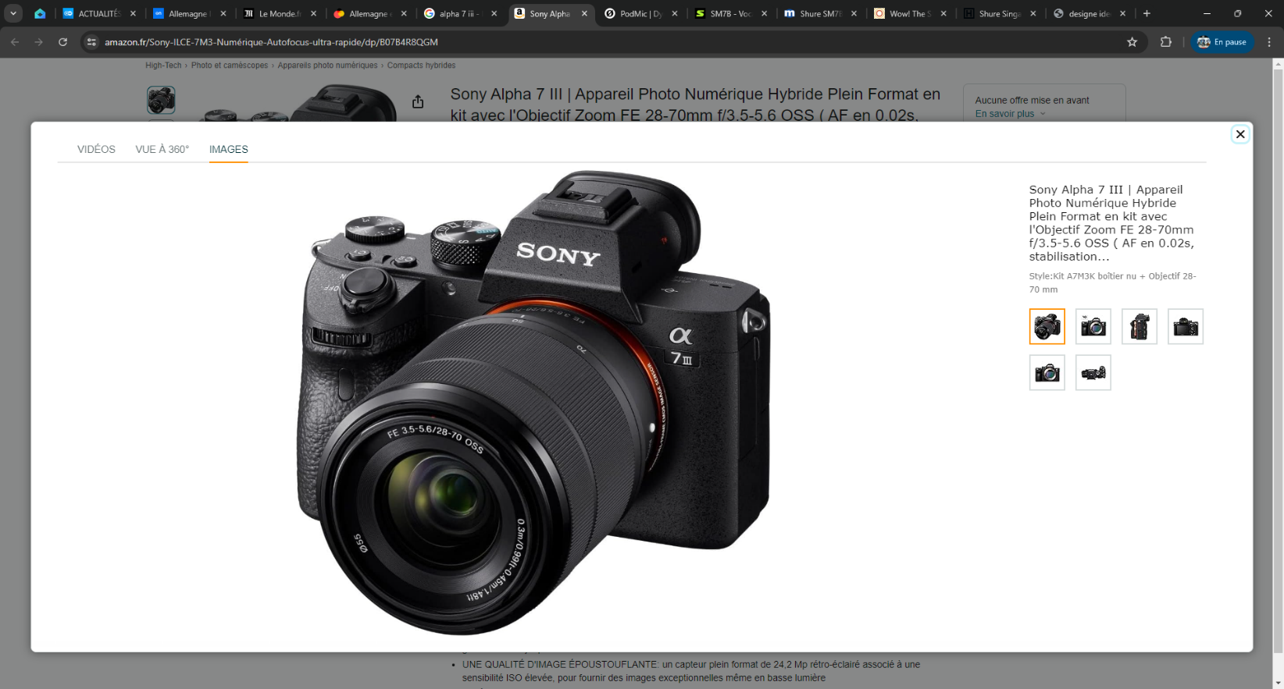
visuel
Sony alpha 7

Slide 7
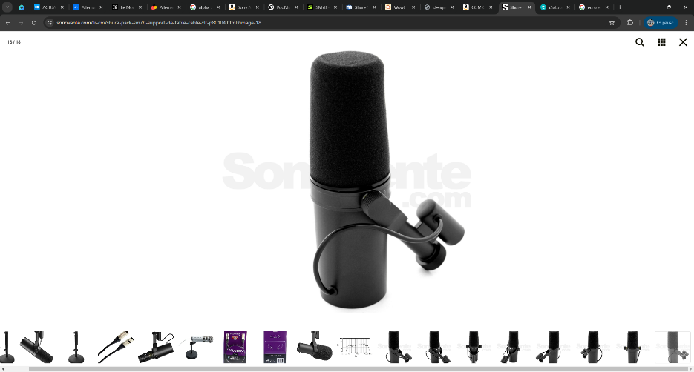
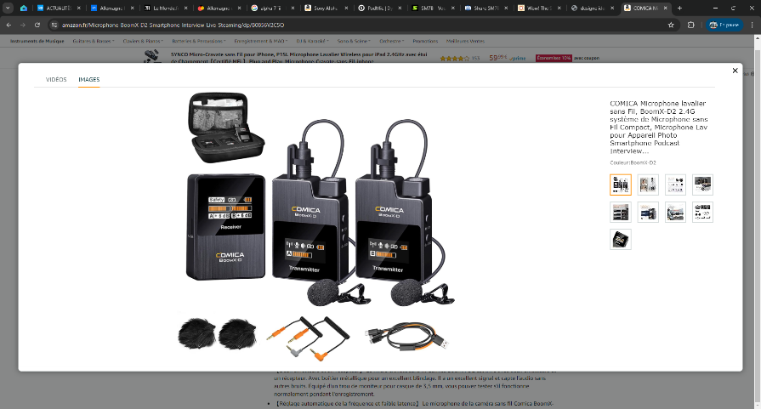
Audios
Audios

Slide 8
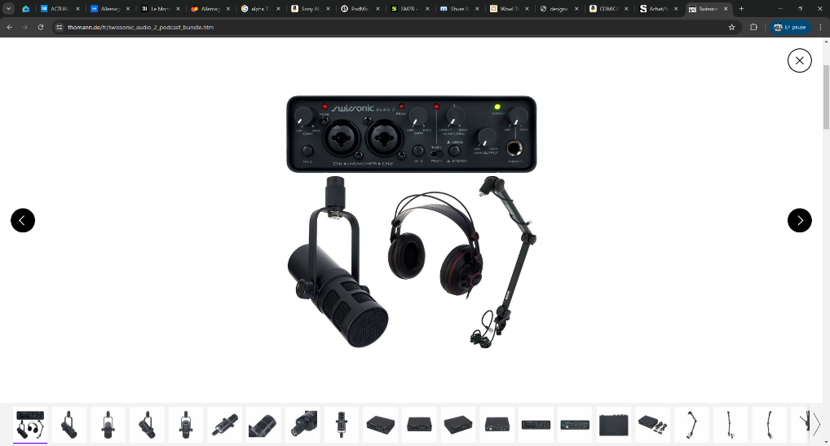
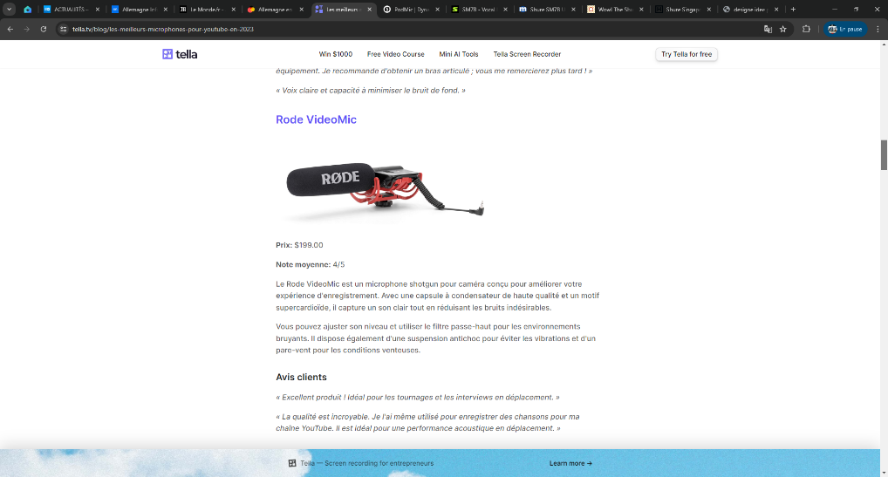
199 €/130796,75
Envoi gratuit et TVA incluse.
Disponible immédiatement
Expédition estimée le Mercredi, 24.07.
120 €/78872,41
Envoi gratuit et TVA incluse.
Disponible immédiatement
Expédition estimée le Jeudi, 25.07.
SOFTWARE

Slide 9



Canvas
Fillmora
Adobe première

Slide 10
merci

